Slide 1
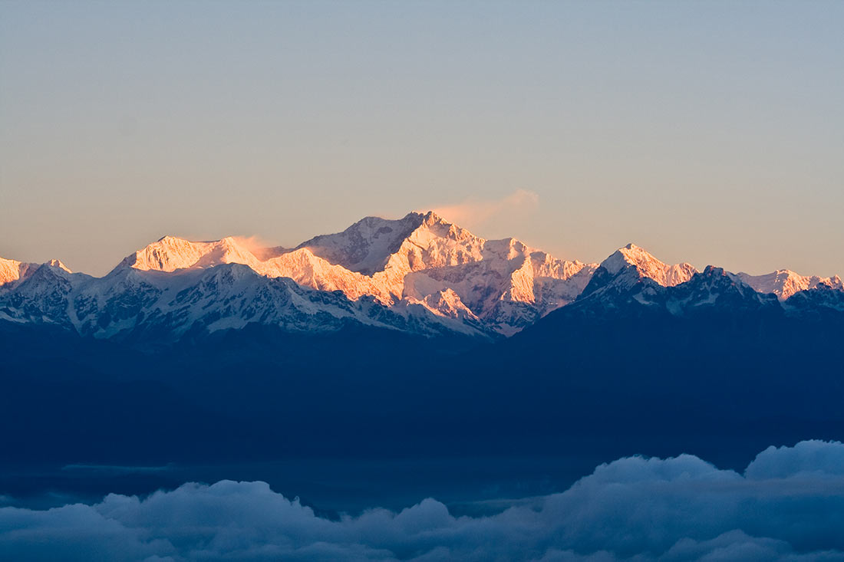


Альпийско—Индонезийский (Средиземноморский) подвижный пояс
Региональная геология
Альпийско—Индонезийский пояс
Общее районирование
Гора Канченджанга Гималаи
Яндекс. Картинки

Slide 2
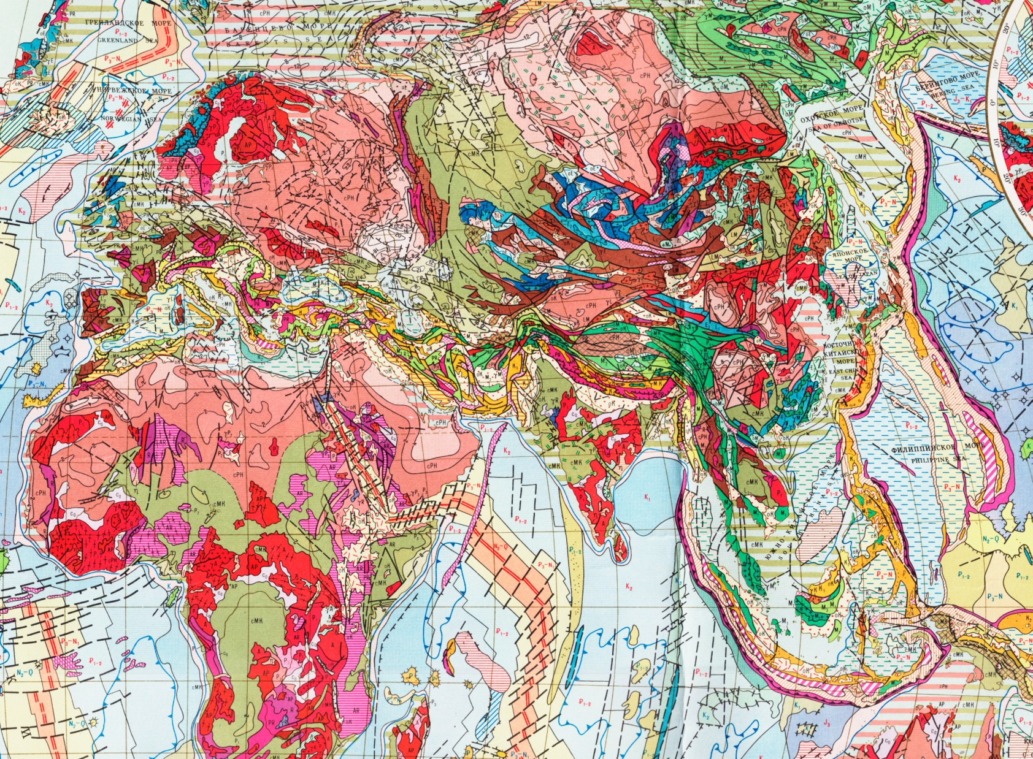
Средиземноморский подвижный (складчатый) пояс – одна из крупнейших структур Евразии; протягивается на 15000 км в виде широкой полосы от Атлантического океана (Западной Европы) на западе до Индонезии на юго-востоке. Структуры обрамления:
на северо-востоке Восточно-Европейская, Таримская и Китайско-Корейская древние платформы; Урало-Монгольский пояс.
ВЕП
ТП
ККП
ИП
на юго-западе – Африкано-Аравийская и Индостанская древние платформы; впадины Индийского океана;
на ЮВ – Австралийская платформа.
ААП
АП
ТП – 3 поперечных сегмента:
Средиземноморский,
Памиро-Гималайский,
Индонезийский.
Возраст пояса:
R₃—KZ (>1Ga)
на Востоке – Тихоокеанский пояс.

Slide 3
Средиземноморский сегмент
Имеет зональное строение:
2 внешние (северная и южная) – эпипалеозойские платформы.
Центральная зона:
альпиды,
мезозоиды.
Глубоководные впадины и глубоководные желоба наложены и на альпиды и на молодую платформу.
Северная зона – молодая платформа:
выступы складчатого фундамента:
байкальские,
герцинские,
киммерийские (редко);
плиты:
Западно-Европейская, Мезийская, Скифская и Южно-Туранская.

Slide 4
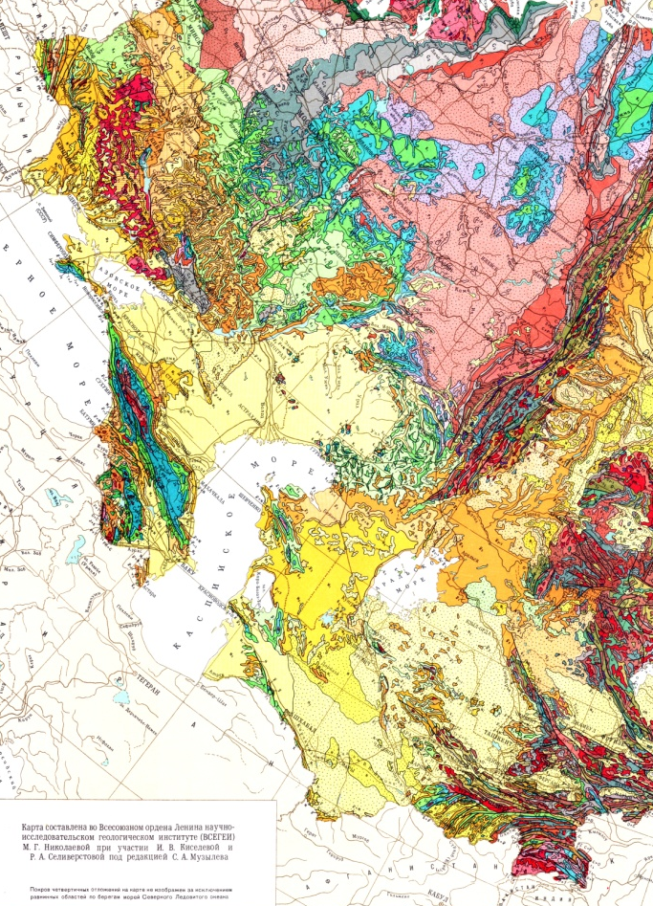
В пределах России и ближнего зарубежья (в границах бывшего СССР) располагается лишь небольшая часть этого пояса.
Молодые горные сооружения – Восточные Карпаты, Горный Крым, Кавказ, Копетдаг – альпийские складчатые сооружения;
Памир – герцинский и киммерийский.
Территории с равнинным рельефом относятся к Мезийско-Туранской молодой эпипалеозойской платформе.
Имеются глубоководные впадины внутренних морей с безгранитной корой:
Черноморская,
Южно-Каспийская.

Slide 5
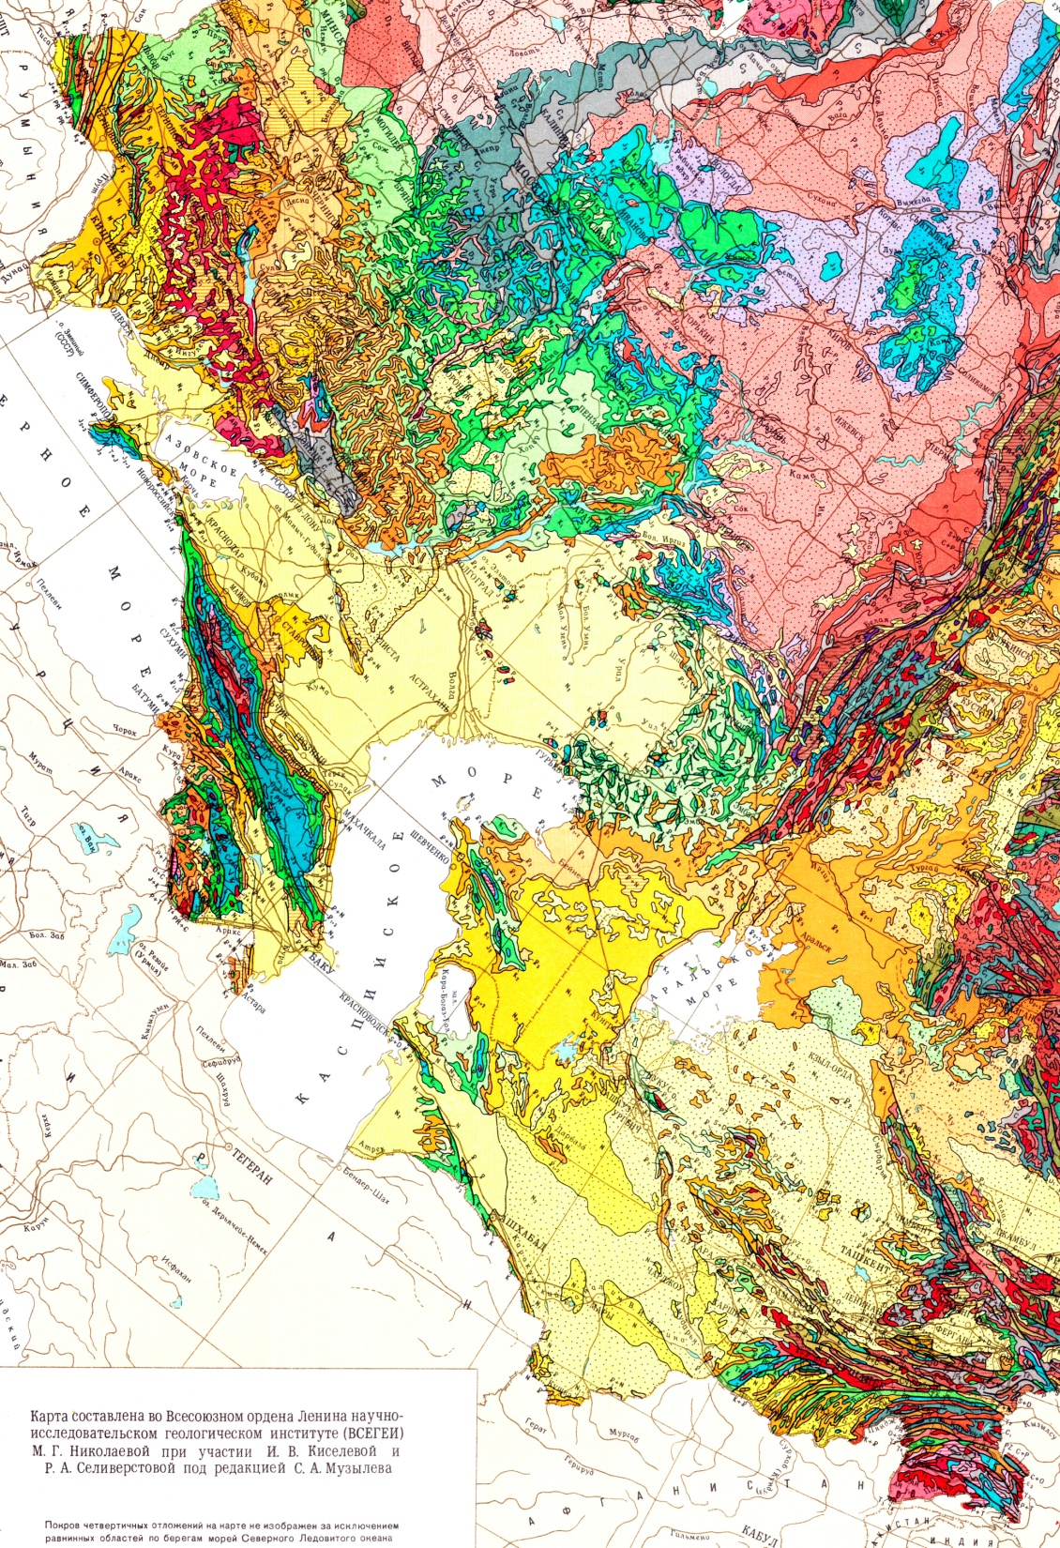
Мезийско-Туранская эпипалеозойская платформа
Скифская плита располагается южнее ВЕП – Степной Крым и Предкавказье.
Скифская плита протягивается в виде узкой «полосы» от Карпат до Каспийского моря.
ВЕП
Восточное продолжение Скифской плиты называется – Туранской плитой. Часто их рассматривают как единую – Скифско-Туранскую плиту.
К югу от Скифской плиты находятся альпийские складчатые сооружения Большого Кавказа и Горного Крыма.
К югу от Туранской плиты находятся альпийские складчатые сооружения Копетдага и Большого Балхана.
Припамирская часть Туранской плиты вовлечена в эпиплатформенный орогенез.

Slide 6
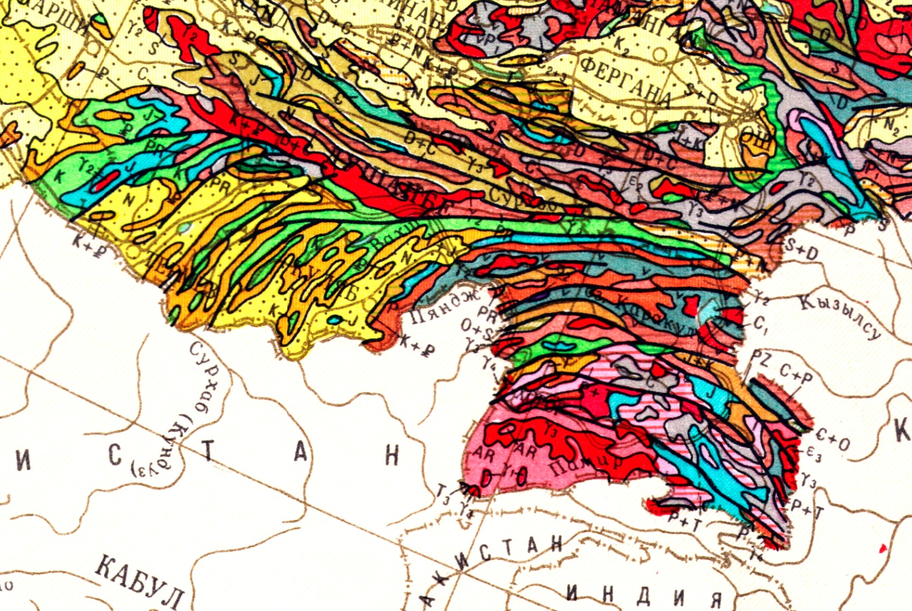
Памир - современная горная область
Состоит из 2 дугообразных мегазон (складчато-покровных систем): Северной и Южной.
Северный Памир –
герцинский выступ (1) Мезийско-Туранской молодой платформы.
Западнее – Южно-Туранская плита (3).
3
4
1
Южная зона – Центральный и Юго-восточный Памир – киммериды
2
Pg₃—Q – молассы эпиплатформенного
орогенеза
DO
Pg₃—Q
В Южной зоне – массив Юго-Западного Памира.
ПК
K₂—Pg₂
K₂—Pg₂ – известняки
ОК
K₁
Pg₃—Q – новая фаза надвиговых и сдвиговых деформаций на Памире — эпиплатформенный орогенез.
K₁ - красноцветы
ГК
C—J₃
До K покровно-складчатые деформации
γΚ₁
Область проявления эпиплатформенного орогенеза (Pg₃—Q ) на Туранской плите (4).
КО
AR—PZ₁₋₂

Slide 7
Альпийские складчатые
системы
Альпийская складчатость – Pg/N.
Альпийские складчатые системы:
Восточных Карпат;
Крымско-Большекавказская;
Туркмено-Хорасанская.
Малокавказско-Анаталийская;
Границы альпийских складчатых систем проводятся по системе краевых прогибов, заполненных
N—Q молассами.
Альпийские горно-складчатые сооружения – структуры неотектонические, т.е. непосредственно выражены в современном рельефе.
Notes:
Скифская плита располагается южнее, включает области Степного Крыма и Предкавказья и протягивается в виде узкой полосы от Карпат до Каспийского моря. К югу от Скифской плиты располагаются альпийские складчатые сооружения Кавказа и Горного Крыма.
Кавказ располагается в пространстве между Черным и Каспийским морями, от Таманского полуострова на СЗ до Апшеронского полуострова на ЮВ. Протяженность Кавказа около 15000 км.

Slide 8
Скифская плита
Фундамент Скифской плиты :
Поздне-pЄ Cl- и Ser-сланцами.
D—C₁ — 2 типа толщ:
линейные зоны — сланцы с граувакковыми песчаниками, с горизонтами спилитов, диабазов, андезитов и их туфы; дислоцированы, прорваны ꙋ;
маломощные терригенно-карбонатные толщи, прорваны интрузиями, расположены рядом с pЄ — чехлы срединных массивов.
C₂₋₃— 2 типа толщ:
кислые вулканиты—орогенный комплекс;
угленосные молассы, мощность до 12 км, местами замещены терригенно-карбонатными толщами.
Р—Т₁ — красноцветные обломочные и вулканогенные (кислые, реже средние и основные лавы) толщи.
T₂₋₃—J₁¹ — аспидные сланцы, флишоидные битуминозные толщи, дислоцированы, прорваны ꙋ, дислоцированы, распространены отдельными полосами (Тарханкут, Предкавказье, Мангышлак).
ВЕП
Скифская
плита
Чехол скифской плиты – единый комплекс для ВЕП и СП — (мощностью 8–9 км, а иногда и более) отложений от J до N₁, сложенный морскими и континентальными карбонатными и песчано-глинистыми толщами.
Notes:
В фундаменте Скифской плиты также находятся породные ассоциации широкого возрастного диапазона.
В Предкавказье фундамент плиты представлен породами от докебрия до верхнего палезоя, главным образом девона-нижнего карбона, представленные, зелёными сланцами, метаморфизованными в раннем палеозое и прорванными плагиогранитными интрузиями каменноугольно-пермского возраста.
В пределах Степного Крыма фундамент сложен позднепротерозойскими хлоритовыми и серицитовыми сланцами и терригенно-карбонатыми толщами палеозоя, среди которых отмечены спилиты, диабазы, андезиты и их туфы.
Фундамент Скифской плиты выходит на поверхность в устье Дуная (Добруджский массив). Здесь он представлен интенсивно дислоцированными сланцами, филлитами, граувакками и кварцитами дорифейского и рифейского возраста, силурийскими терригенно-карбонатными и девонскими терригенными отложениями.
Формирование чехла Скифской плиты началось в ранней юре.
Чехол представляет собой единый комплекс, отложений от юры до миоцена и сложен континентальными песчано-глинистыми толщами, которые в южном направлении (Туранская плита) фациально замещаются морскими терригенно-карбонатными и песчано-глинистыми отложениями.
Формирование мезо-кайнозойского плитного комплекса связано с развитием палеоокеана Тетис, на месте которого сейчас образованы складчатые сооружения Средиземноморского пояса. На протяжении юры, мела и палеогена Скифская и Туранская плита представляли собой шельфовую часть северной окраины
этого океана. Мощность осадочной толщи достигает во впадинах 8-9, а иногда и более
киллометров.

Slide 9
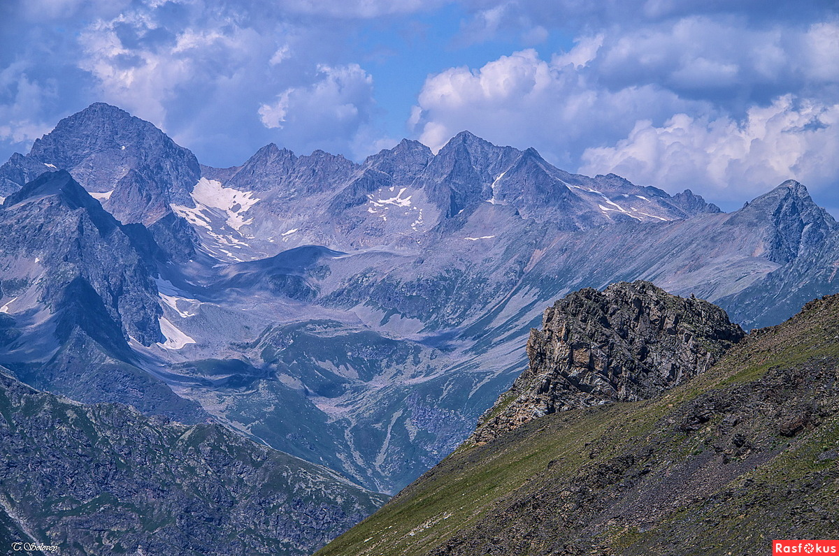
Кавказская
горная область

Slide 10
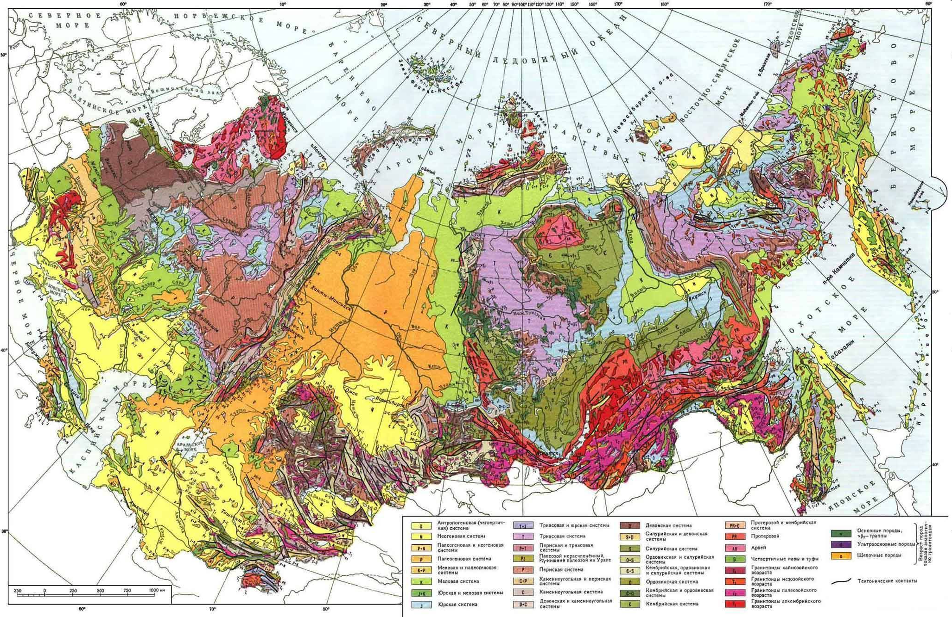
Геологическая карта СССР
Скифская плита
ВЕП
Кавказ располагается к югу от восточной части Скифской плиты, между Черным и Каспийским морями, протягиваясь на ~1500 км от Тамани на СЗ, до Апшерона на ЮВ.
Туранская плита
Notes:
Скифская плита располагается южнее, включает области Степного Крыма и Предкавказья и протягивается в виде узкой полосы от Карпат до Каспийского моря. К югу от Скифской плиты располагаются альпийские складчатые сооружения Кавказа и Горного Крыма.
Кавказ располагается в пространстве между Черным и Каспийским морями, от Таманского полуострова на СЗ до Апшеронского полуострова на ЮВ. Протяженность Кавказа около 15000 км.

Slide 11
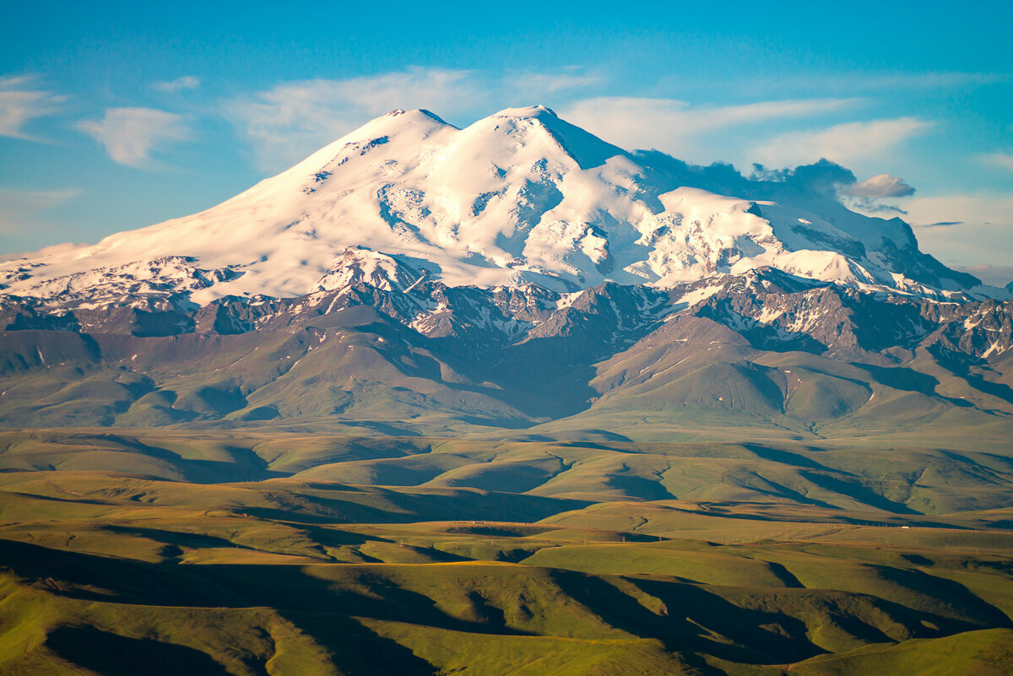
Эльбрус (5642 м) – самая высокая горная вершина Европы и России
– двухконусный стратовулкан.
Вулканическая активность Эльбруса проявилась в течение 3-х дискретных фаз (225—170, 110—70 и менее 30 тыс. лет назад), разделенных перерывами.
Состав вулканитов—дациты. Наиболее протяженный — Малкинский поток в долине реки Малка, длина — 15 км.
Последние извержения Эльбруса имели место в Q_{IV}.
Согласно новым геофизическим данным, под вулканом Эльбрус на глубине 7—13 км находится магматическая камера с незастывшим расплавом.
yandex.by

Slide 12
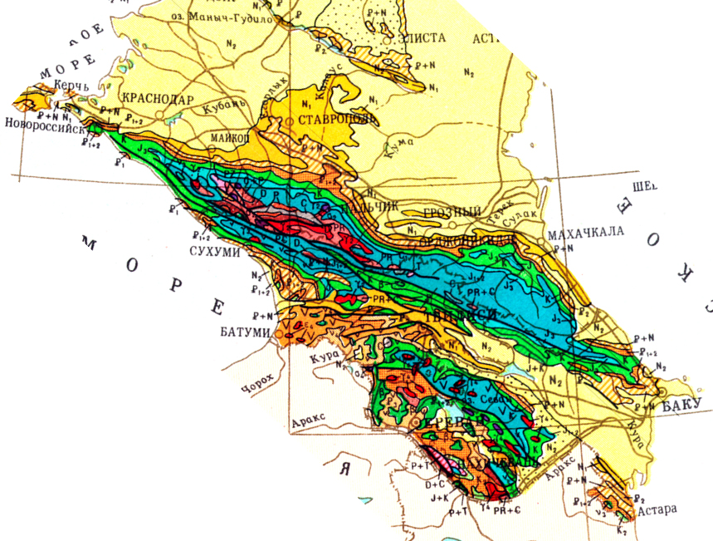
Общее районирование Кавказа
Предкавказский
краевой прогиб:
Поперечные поднятия:
Ставропольское (1).
Впадины:
Индоло-Кубанская (2);
Терско-Каспийская (3);
Кусаро-Девичинская (4).
2
1
3
Закавказские межгорные
впадины:
Рионская (5);
Куринская (6);
Араксинская (7).
5
8
4
Горные поднятия
(мегантиклинории):
Большого Кавказа (8);
Малого Кавказа (9).
9
6
7

Slide 13
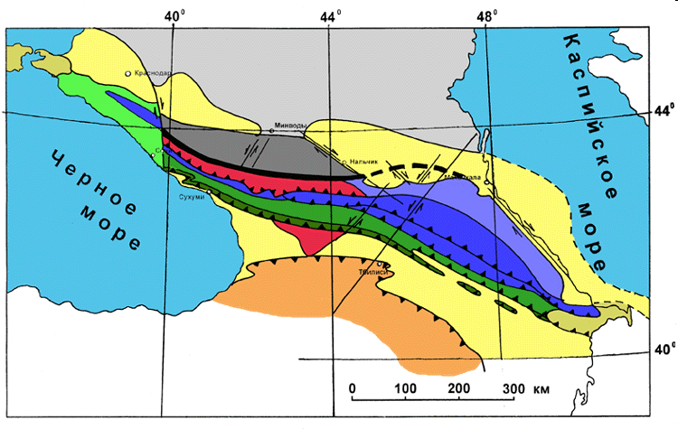
Тектоническое районирование Большого Кавказа
Скифская плита
Индоло-Кубанская
впадина
Пшекиш-Тырныаузский шов
Известняковый
Дагестан
Новороссийско-
Сочинский
синклинори
Северо-Кавказская
моноклиналь
Терско-Каспийская впадина
Гойтхский
антиклинорий
Флишевая зона
Рионская
впадина
Поднятие
Главного хребта
южного склона
Кахетино-Лучхумская
шовная зона
Малый Кавказ
Куринская впадина
Поднятие
Бокового
хребта
Дзирульский
выступ
Апшероно-
Кобыстанский
прогиб
Notes:
Тектоника континентов и океанов (В.Е.Хаин, 2000) - (http://tektokont.ru/228/)
Большой Кавказ … протягивается практически прямолинейно в западо-северо-западном направлении на 1300 км от Черного до Каспийского моря при ширине порядка 100-150 км. С севера, со стороны Скифской платформы, Большой Кавказ сопровождается прерывистой полосой молассовых прогибов - Западно-Кубанским (Индоло-Кубанским, см.выше), Восточно-Кубанским, Терско-Каспийским, Кусаро-Дивичинским (последний может рассматриваться и как периклинальный). В промежутке между Восточно-Кубанским и Терско-Каспийским прогибами Большой Кавказ непосредственно граничит с молодой платформой. На юге его окаймляют и отделяют от структур Малого Кавказа и Талыша-Рионский и Куринский межгорные молассовые прогибы. На юго-восточном погружении Большого Кавказа обособляется Апшероно-Кобы-станский периклинальный прогиб, вместе с Куринским открывающийся в Южно-Каспийскую впадину.
Строение Большого Кавказа отличается асимметрией и сегментированностью. В нем участвуют несколько структурных комплексов – «байкальский», герцинский, раннекиммерийский и альпийский, включающие образования от верхнепротерозойских до нижнепалеогеновых, а на погружениях и до плиоценовых. Наиболее полно эти комплексы обнажены в Центральном Кавказе.
В поперечном сечении Центрального Кавказа выделяется четыре главных зоны. Зона Северного склона представляет пологую моноклиналь, сложенную шельфовыми терригенно-карбонатными отложениями верхней юры-нижнего палеогена, наиболее эрозионно устойчивые члены разреза которых - верхнемеловые и верхнеюрские карбонаты слагают куэсты Пастбищного и Скалистого хребтов. На севере эта моноклиналь через пологий прогиб, выполненный майкопскими глинами, сопрягается со Ставропольским сводом Скифской платформы. На юге из под трансгрессивно залегающего мела или верхней юры обнажаются породы палеозоя и верхнего протерозоя. Наиболее древними являются кристаллические сланцы с К-Аг возрастом 870 млн лет и зеленые сланцы с верхнерифейскими акритархами (возраст тех и других нуждается в уточнении), несогласно перекрытые практически не метаморфизованными ордовикско-нижнеси-лурийскими аркозовыми песчаниками с валунами среднекембрийских известняков в основании и верхнесилурийскими аргиллитами с прослоями известняков. Эти полого залегающие образования тектонически перекрыты серпентинизированными и покрытыми мезозойской корой выветривания ультрамафитами, шарьированными с юга. Все это прорвано верхнепалеозойскими красными гранитами. К западу и востоку от оси поперечного поднятия, идущего на юг от Ставропольского свода, между подошвой мела и палеозоем вклиниваются известняки, доломиты и гипсы мальма и песчано-глинистые отложения доггера и лейаса. В бассейне Кубани средний лейас угленосный и вмещает пластовые интрузии долеритов, а в верхах лейаса наблюдаются покровы и дайки андезитов и трахиандезитов.
В пределах же Северокавказской моноклинали на отмеченном поперечном перегибе в районе Минеральных Вод выступает группа позднемиоценовых-раннеплиоценовых магматических диапиров и лакколитов гранит- и граносиенит-порфиров, выраженных в рельефе горами-одиночками. Восточнее, в бассейнах Баксана и Чегема распространены позднеплиоценовые покровы кислых лав, включая игнимбриты. Эти извержения были приурочены к флексурно-разломной зоне, севернее определяющей восточное замыкание Тарско-Каспийского молассового прогиба. Аналогичная зона проходит и вдоль западного ограничения Северокавказской моноклинали, на ее границе с Восточно-Кубанским прогибом.

Slide 14
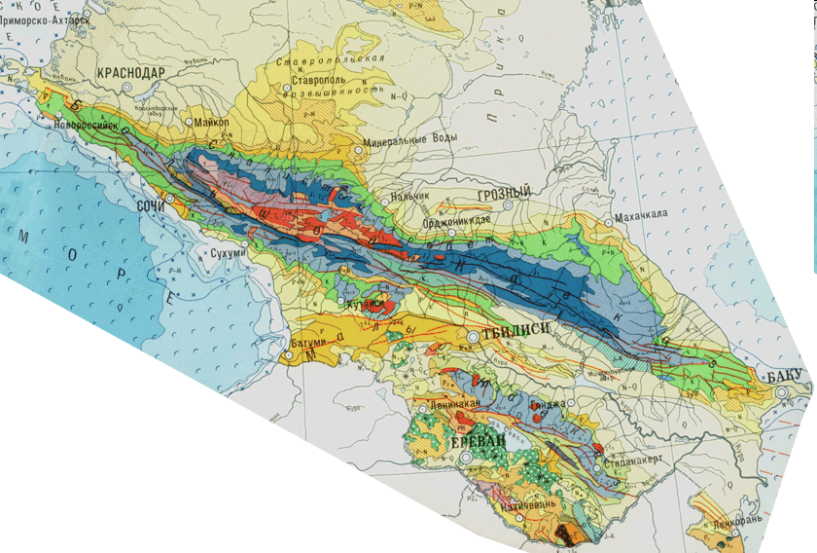

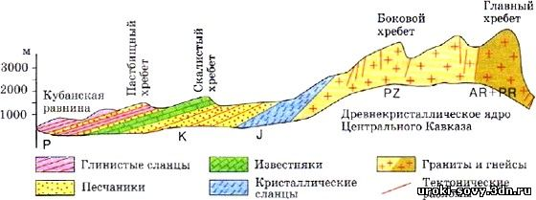
Большой Кавказ
Большой Кавказ – несколько параллельных друг другу хребтов. Центральное положение занимает Главный, или Водораздельный, хребет. Он делит Большой Кавказ на две части – широкий северный (СВ) склон и узкий южный (ЮЗ) склон.
Севернее Главного хребта протягивается Боковой (Передовой), Скалистый, Пастбищный и Лесистый хребты, характеризующиеся пологими северными и обрывистыми южными склонами (куэсты).
Эьбрус
Казбек
Северо-Кавказская моноклиналь
квесты (куэсты)
С
Ю
На южном склоне Большого Кавказа расположены сравнительно короткие поднятия, простирание которых почти параллельно Главному хребту.
Notes:
Большой Кавказ образован несколькими хребтами, вытянутыми параллельно друг другу. Центральное положение занимает Главный, или Водораздельный, хребет. Он делит Большой Кавказ на две асимметричные части - широкий северный и узкий южный склоны. Севернее Главного хребта протягивается Боковой, Скалистый, Пастбищный и Лесистый хребты, характеризующихся пологими северными и обрывистыми южными склонами. Такие формы рельефа называются куэстами. На южном склоне Большого Кавказа расположены сравнительно короткие поднятия, простирающиеся в направлении, почти параллельном Главному хребту.

Slide 15
Предкавказский краевой прогиб
Индоло-
Кубанская
впадина
Ставропольское
поднятие
Терско-
Каспийская
впадина
Эьбрус
Казбек
Прогибы выполнены мощными глинистыми толщами Pg3–N1¹ (майкопская серия), молассами N1², N2 и Q.
Пологие северные крылья прогибов наложены на южные части Скифской плиты, а более узкие и крутые южные крылья – на северные части Mz-го Большого Кавказа.
Мощность Mz-Kz комплекса в осевых частях прогибов до 10—15км.
Notes:
Севернее Большого Кавказа расположено Предкавказье. Западную часть его, ограниченную низовьями рек Дон и Маныч и оз. Маныч-Гудило, занимает почти плоская, слабо наклоненная к северо-западу Азово-Кубанская низменность. Абсолютные отметки ее в основном составляют 100 м, увеличиваясь к востоку в сторону Ставропольской возвышенности до 200 м.
В геологическом отношении Азово-Кубанская низменность - это Западно-Кубанский прогиб. Прогиб характеризуется асимметричным строением. Южный борт его осложнен большим количеством складок, группирующихся в несколько антиклинальных зон, к которым приурочены нефтегазовые месторождения. Северный борт прогиба имеет моноклинальное строение и осложнен рядом пологих складок.
На востоке располагается Терско-Кумскую низменность, представляющая собой юго-западное окончание пустынь и полупустынь Северного Прикаспия. Абсолютные отметки низменности меньше 100 м, а вдоль побережья Каспия она расположена даже ниже уровня моря.
В южной части Терско-Кумскую низменность располагается Терско-Каспийский прогиб, охватывающий обширную часть Восточного Предкавказья. В его строении, так же как и в строении Западно-Кубанского прогиба, принимают участие мезо-кайнозойские отложения большой мощности. Фундамент прогиба залегает в его осевых частях на глубине 8-10 км. В центральных, погруженных частях прогиба установлена огромная мощность верхней части кайнозоя - плиоценовых и четвертичных отложений. В осевой зоне Терско-Каспийского прогиба прослеживаются две зоны антиклинальных поднятий - Терская (северная) и Сунженская (южная), которые четко выражены в рельефе одноименными хребтами. Хребты примерно широтного простирания и состоят из сравнительно невысоких возвышенностей. К югу от Сунженского хребта вплоть до горных сооружений Большого Кавказа раскинулись Кабардинская, Осетинская и Чеченская (Грозненская) равнины, полого опускающиеся к северо-западу, северу и северо-востоку.
Центральную часть Предкавказья занимает Ставропольская возвышенность, соответствующая в геологическом отношении одноименному своду (поднятию). По внешнему облику, обусловленному наличием высоких платообразных массивов, расчлененных глубокими балками, она во многом напоминает горную страну. Здесь берут начало реки Егорлык, Калаус и несколько небольших речек бассейна Кумы и Маныча. Наивысших отметок платообразные массивы достигают в окрестностях городов Ставрополь и Невинномысск. К западу, северу и востоку плато полого понижаются. Ландшафт Ставропольской возвышенности имеет типичный лесостепной характер.

Slide 16
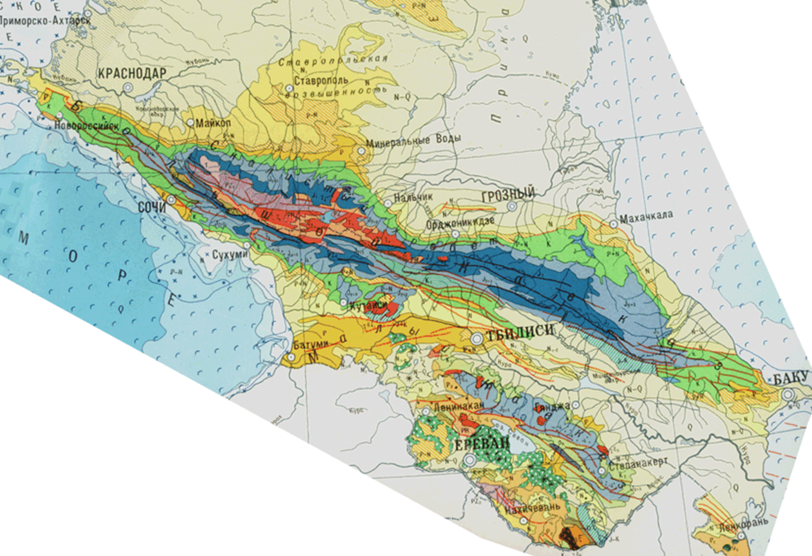
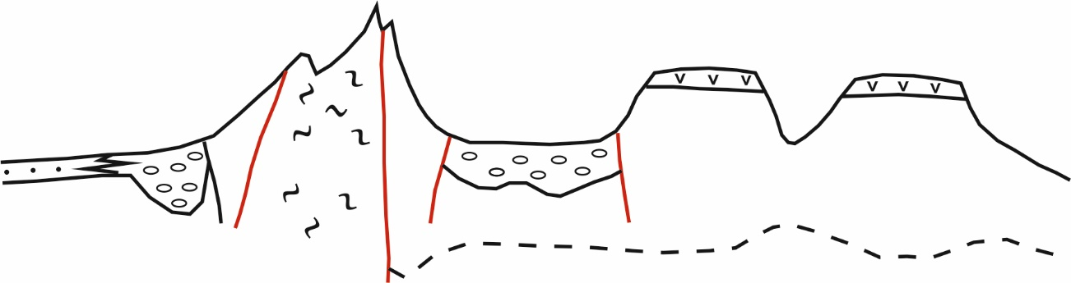
Закавказские межгорные впадины сформировались на жестких pCm—PZ блоках — крупный Закавказский массив (Грузинская глыба).
ОК
N—Q
Базальтовые щиты (N—Q) запечатали геосинклинальный комплекс (J—K—Pg).
ГК
J—K—Pg
Рельеф тесно связан с тектоническими структурами
КО
pCm—PZ
Скифская плита
Мегантиклинорий Большого Кавказа
Мегантиклинорий Малого Кавказа
Предкавказский краевой прогиб
Закавказские межгорные впадины
Вулканические плато
N—Q
C
Ю
N—Q
N—Q
J—Pg
RF—PZ
J—Pg
J—Pg
J—Pg
RF—PZ
RF—PZ

Slide 17
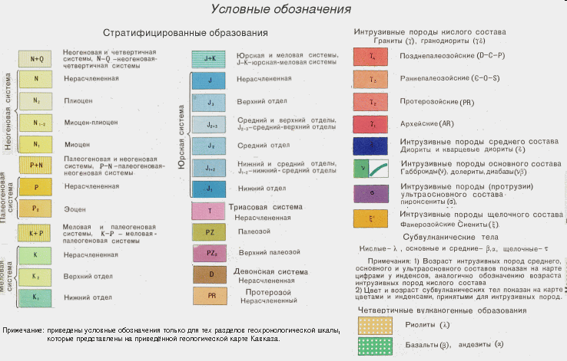
Комплекс основания Кавказа
Лабино-Малкинская зона (1);
Горст Передового хребта (2);
Горст Главного хребта (3);
Сванетский антиклинорий (4);
Дзирульский горст (5);
Мисханский массив (6);
Даралагезский массив (7);
Зангезурский массив (8).
2
1
3
4
5
6
7
8
Notes:
Основные черты геологического строения Кавказа
(по В.П. Гаврилову) http://www.cnrrb.ru/
В строении Кавказа, который делится на Большой и Малый Кавказ, участвуют породы всех геологических систем. Докембрийские (Ar-Pr) и палеозойские (Pz) комплексы встречаются сравнительно редко, главным образом в бассейнах рек Малой Лабы, Теберды, Аракса, Урупа, в районе Дзирульского массива. Представлены они гнейсами, кристаллическими сланцами, песчано-глинистыми карбонатными и вулканогенными образованиями, мощными интрузиями гранитов. Сильно дислоцированные и метаморфизованные породы протерозоя и нижнего палеозоя с гранитными интрузиями слагают ядро мегантиклинория Большого Кавказа.
Мезозойские (Mz) отложения распространены повсеместно и представлены, главным образом Юрскими (J) и Меловыми (K) комплексами. Триасовые (T) отложения известны на Большом Кавказе, где выделяется полуторакилометровая толща известняков с прослоями песчано-глинистых разностей в верхней части разреза. Юрские отложения развиты наиболее широко, мощность их - до 12 км. Нижняя Юра (J1) сложена аспидными сланцами, аргиллитами, песчаниками и вулканогенными образованиями, несогласно перекрывающими подстилающие толщи. Среднеюрские породы (J2) выражены аспидными и глинистыми сланцами, песчаниками, иногда с прослоями каменного угля. На малом Кавказе средняя Юра представлена, в основном, вулканогенной толщей. Верхняя Юра (J3) большого Кавказа - это мощные (до 2 км) карбонатные образования с прослоями тёмных глинистых сланцев, песчаников, конгломератов. На Малом Кавказе значительную роль в верхнеюрском разрезе играют вулканогенные образования. Меловые отложения также широко распространены. К нижнемеловым (K1) относят преимущественно песчано-глинистые комплексы (иногда флишевого типа), с прослоями вулканогенных пород на малом Кавказе. Общая мощность нижнемелвых отложений - до 4 км. Верхнемеловые (К2) отложения представлены преимущественно известняками и мергелями, образующими карбонатный флиш (Южный склон Большого Кавказа). На малом Кавказе установлены мощные прослои эффузивов. Общая мощность верхнемеловых отдложений достигает 3 км.
Кайнозойские (Kz) отложения характерны для предкавказья и межгорных впадин, в частности - они широко распространены на территории региона Северного Кавказа. Палеогеновые (P) комплексы выражены песчано-глинистыми образованиями с прослоями известняков и мергелей. Заврешается разрез палеогена тёмными битуминозными глинами майкопской свиты (верхний олигоцен - нижний миоцен). Общая мощность палеогена - 7 км. Неогеновые отложения представлены чередованием пёстрых мергелей, ракушечниковых известняков, вулканических пеплов, горючих сланцев, глин, песчаников, гравелитов и конгломератов. Максимальная мощность - 7,5 км. Четвертичные (Q) отложения представлены морскими песчаниками и глинами, ледниковыми и аллювиальными осадками. На Малом Кавказе и в районах Эльбруса и Казбека присутствуют эффузивные образования - базальты, дациты и другие.
Кавказ – это две заметно различающиеся между собой горные системы.
1. Большой Кавказ – от Таманского п-ва (СЗ) до Апшеронского п-ова (ЮВ) при длине 1500 и ширине до 200 км;
2. Малый Кавказ.
Между понятиями Большого и Малого Кавказа располагается Рионо-Куринская депрессия - Рионская (Колхидская) на западе и Куринская на востоке впадины).

Slide 18
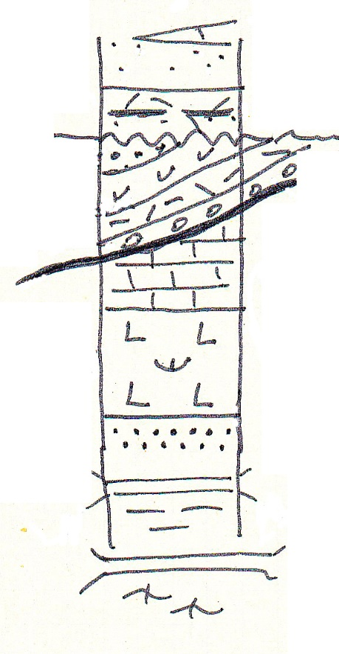
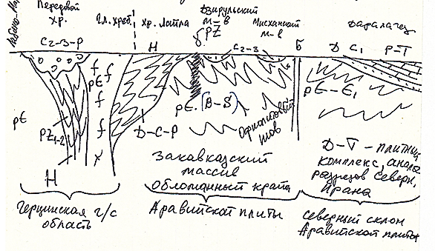
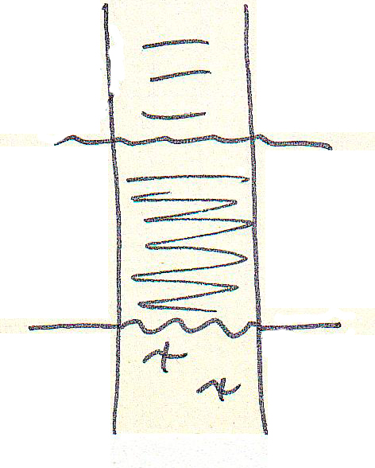
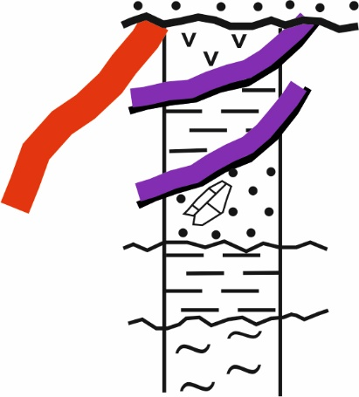
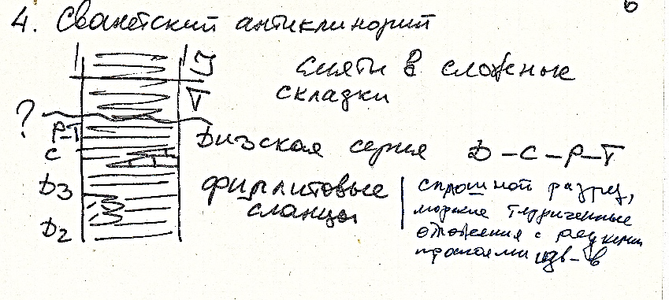
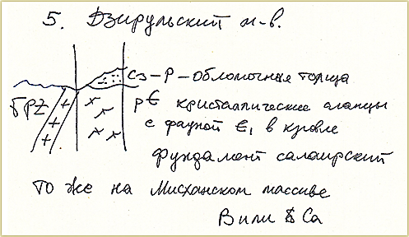
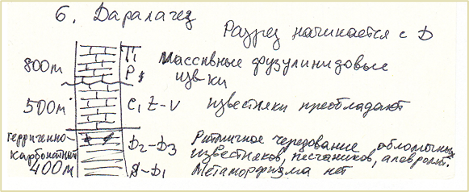
Комплекс основания Кавказа
1. Лабино-Малкинская зона
2. Зона Передового хребта
2. Зона Главного хребта
Офиолиты
J₁
Гипербазиты
T
Красноцветные континентальные толщи с углями
Метатерригенные и метакарбонатные толщи (С₂₋₃-Р)
γPZ₃
Аргиллиты с прослоями известняков с кораллами.
P
C
PZ₃
S₂
Урлешская свита.
Салаирская моласса.
Липариты, дациты, олистостромы
S-C₁
O-S₁
Глыбы известняков Cm₂₋₃
Хасаутская свита.
Зеленые сланцы
Мелководные известняки
Метаконгломераты, амфиболовые гнейсы, амфиболиты (криноидеи S)
D₃-C₁
RF₃
Чегемская свита (570 Ma). Гнейсы, кристаллические сланцы
PZ₁
D₂₋₃
Островодужная серия: спилиты, риолиты
Автохтон — байкальское основание перекрытое относительно маломощным чехлом;
аллохтон — шарьяжи с офиолитами и гипербазитами в основании.
D₁
Парагнейсы, слюдяные сланцы, метатерригенные породы
S
Слюдистые сланцы
RF
PZ₁
Кристаллические сланцы

Slide 19
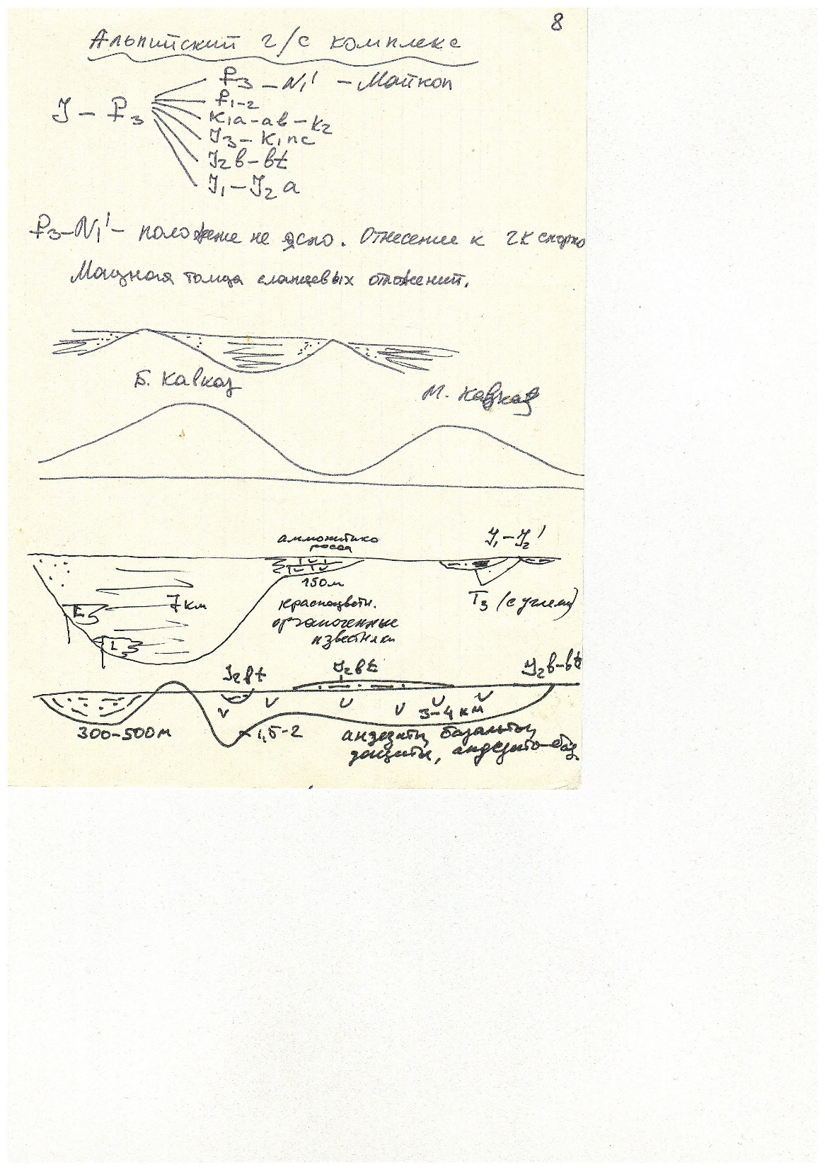
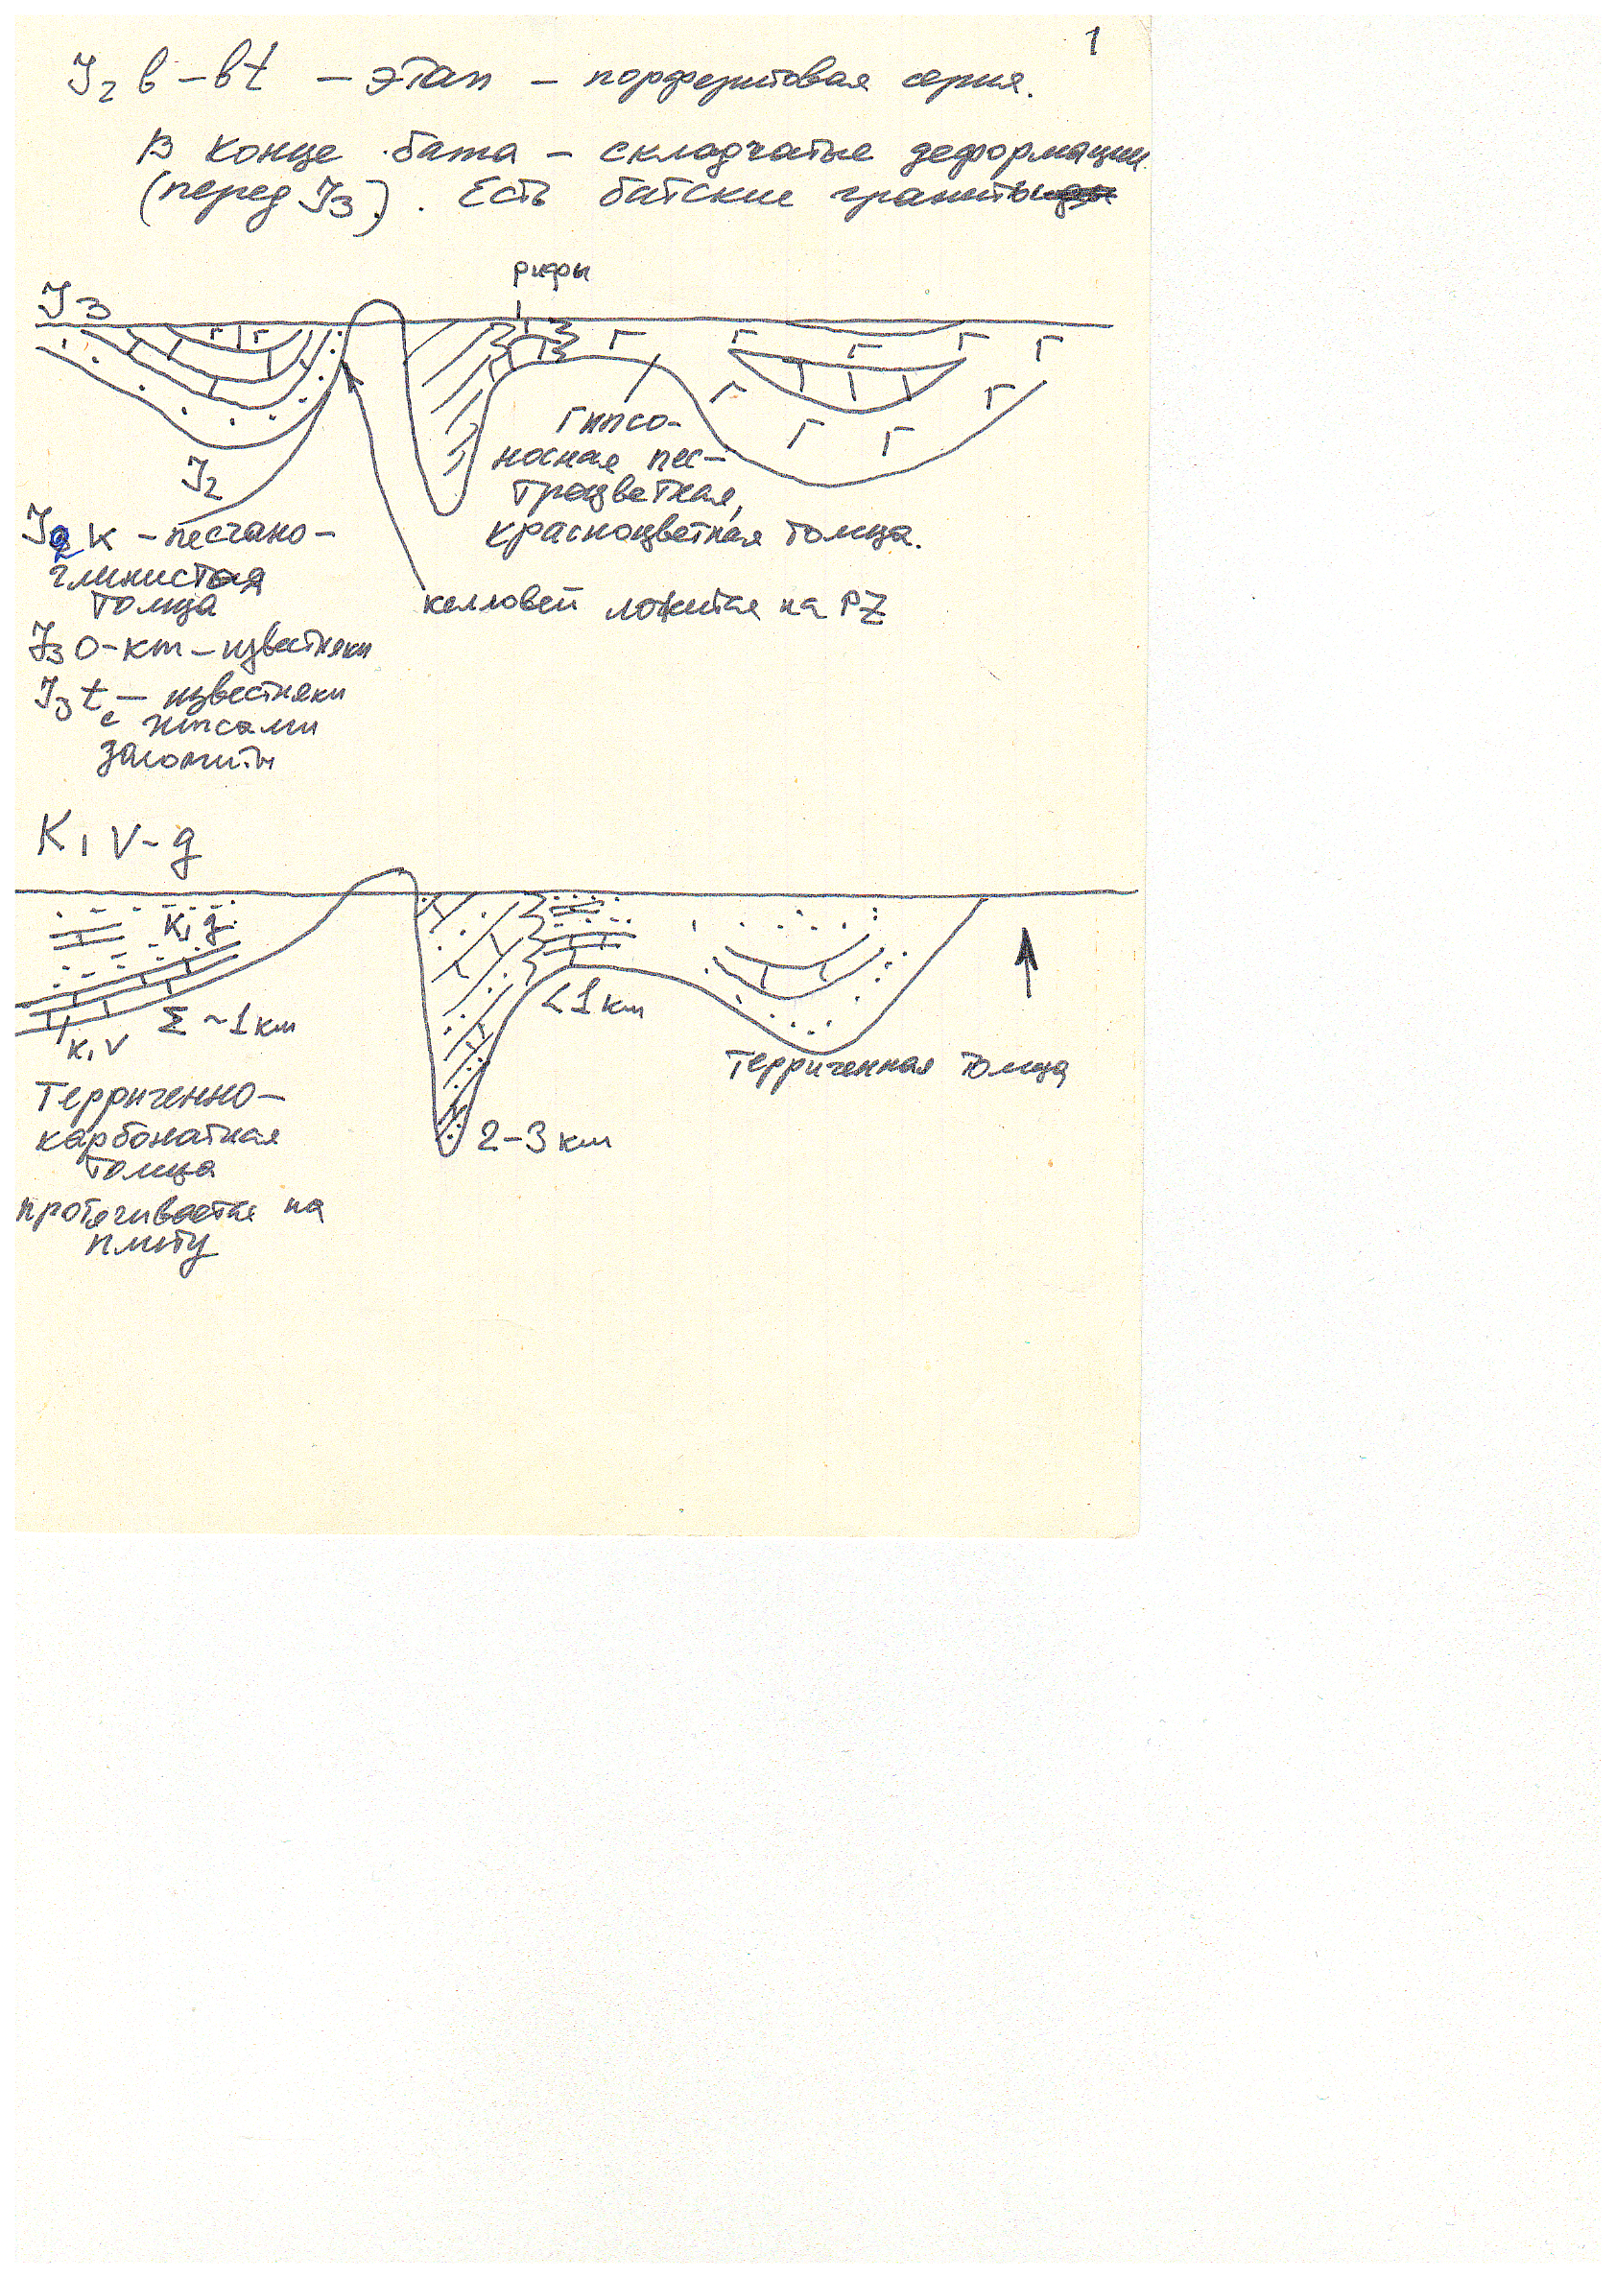
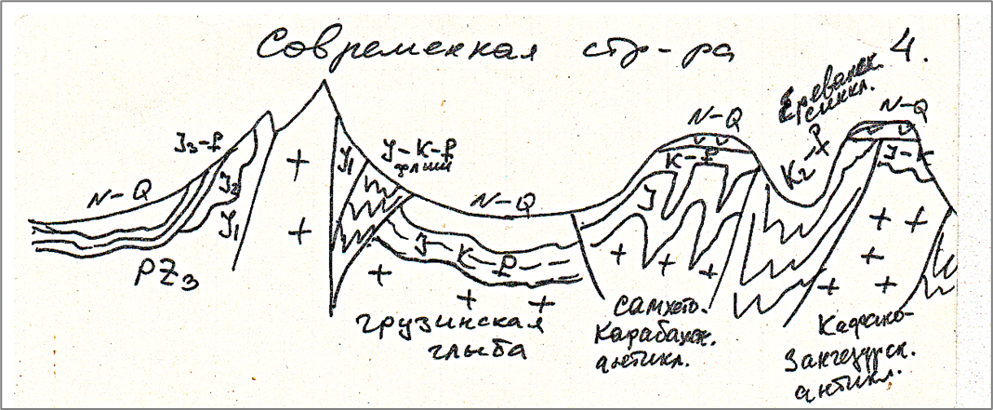

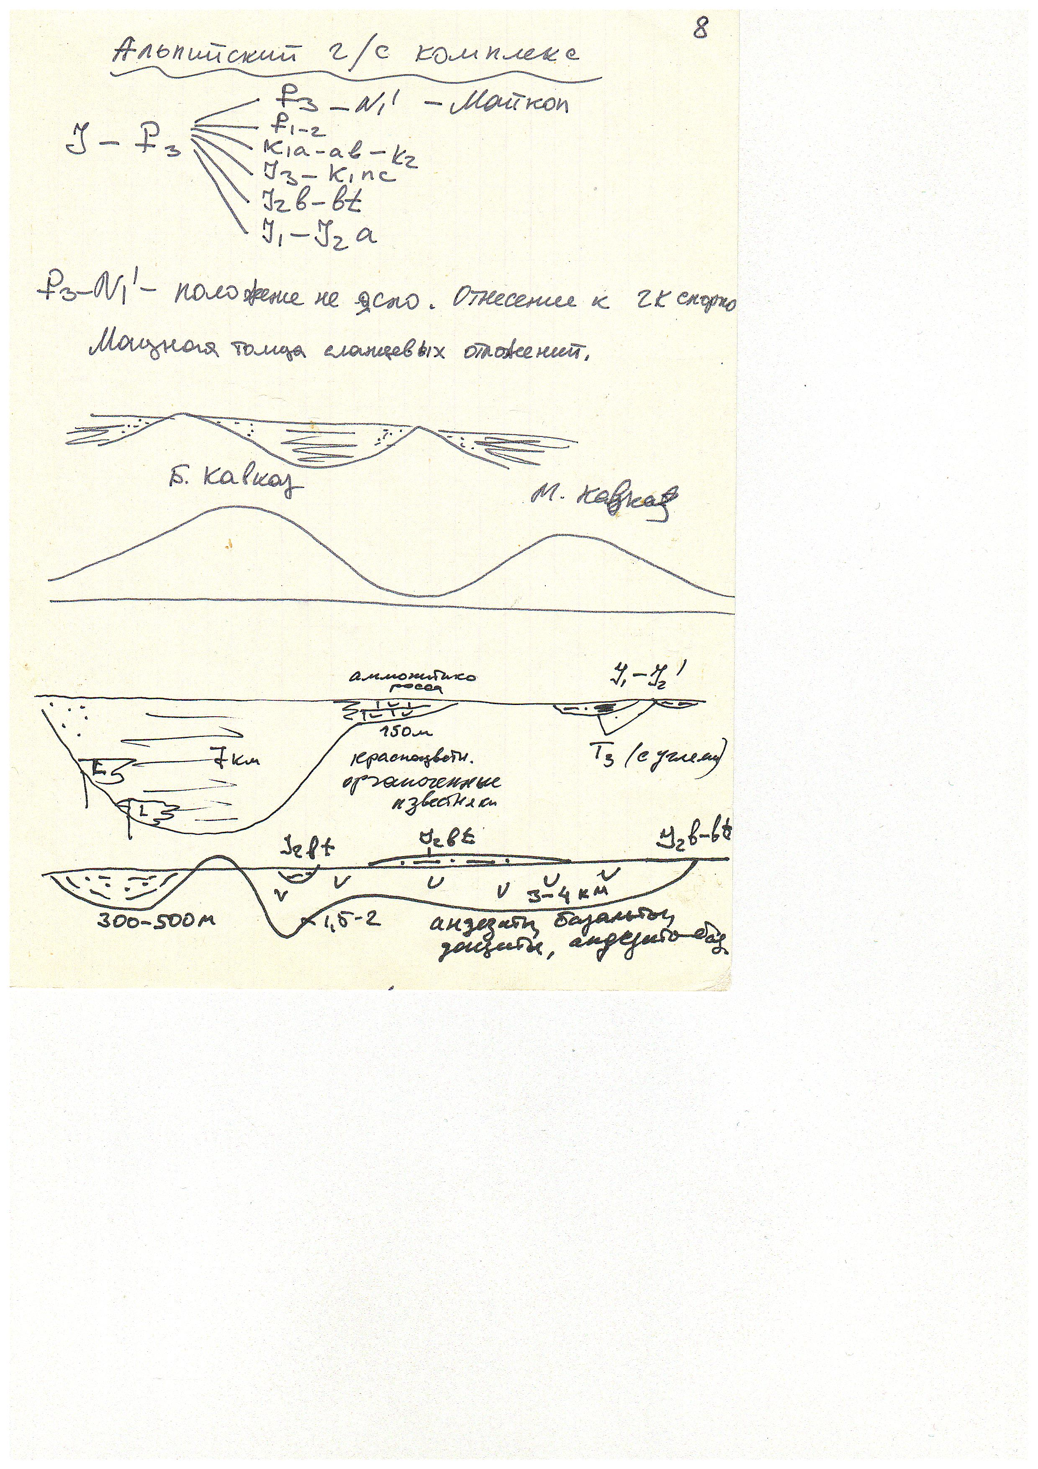
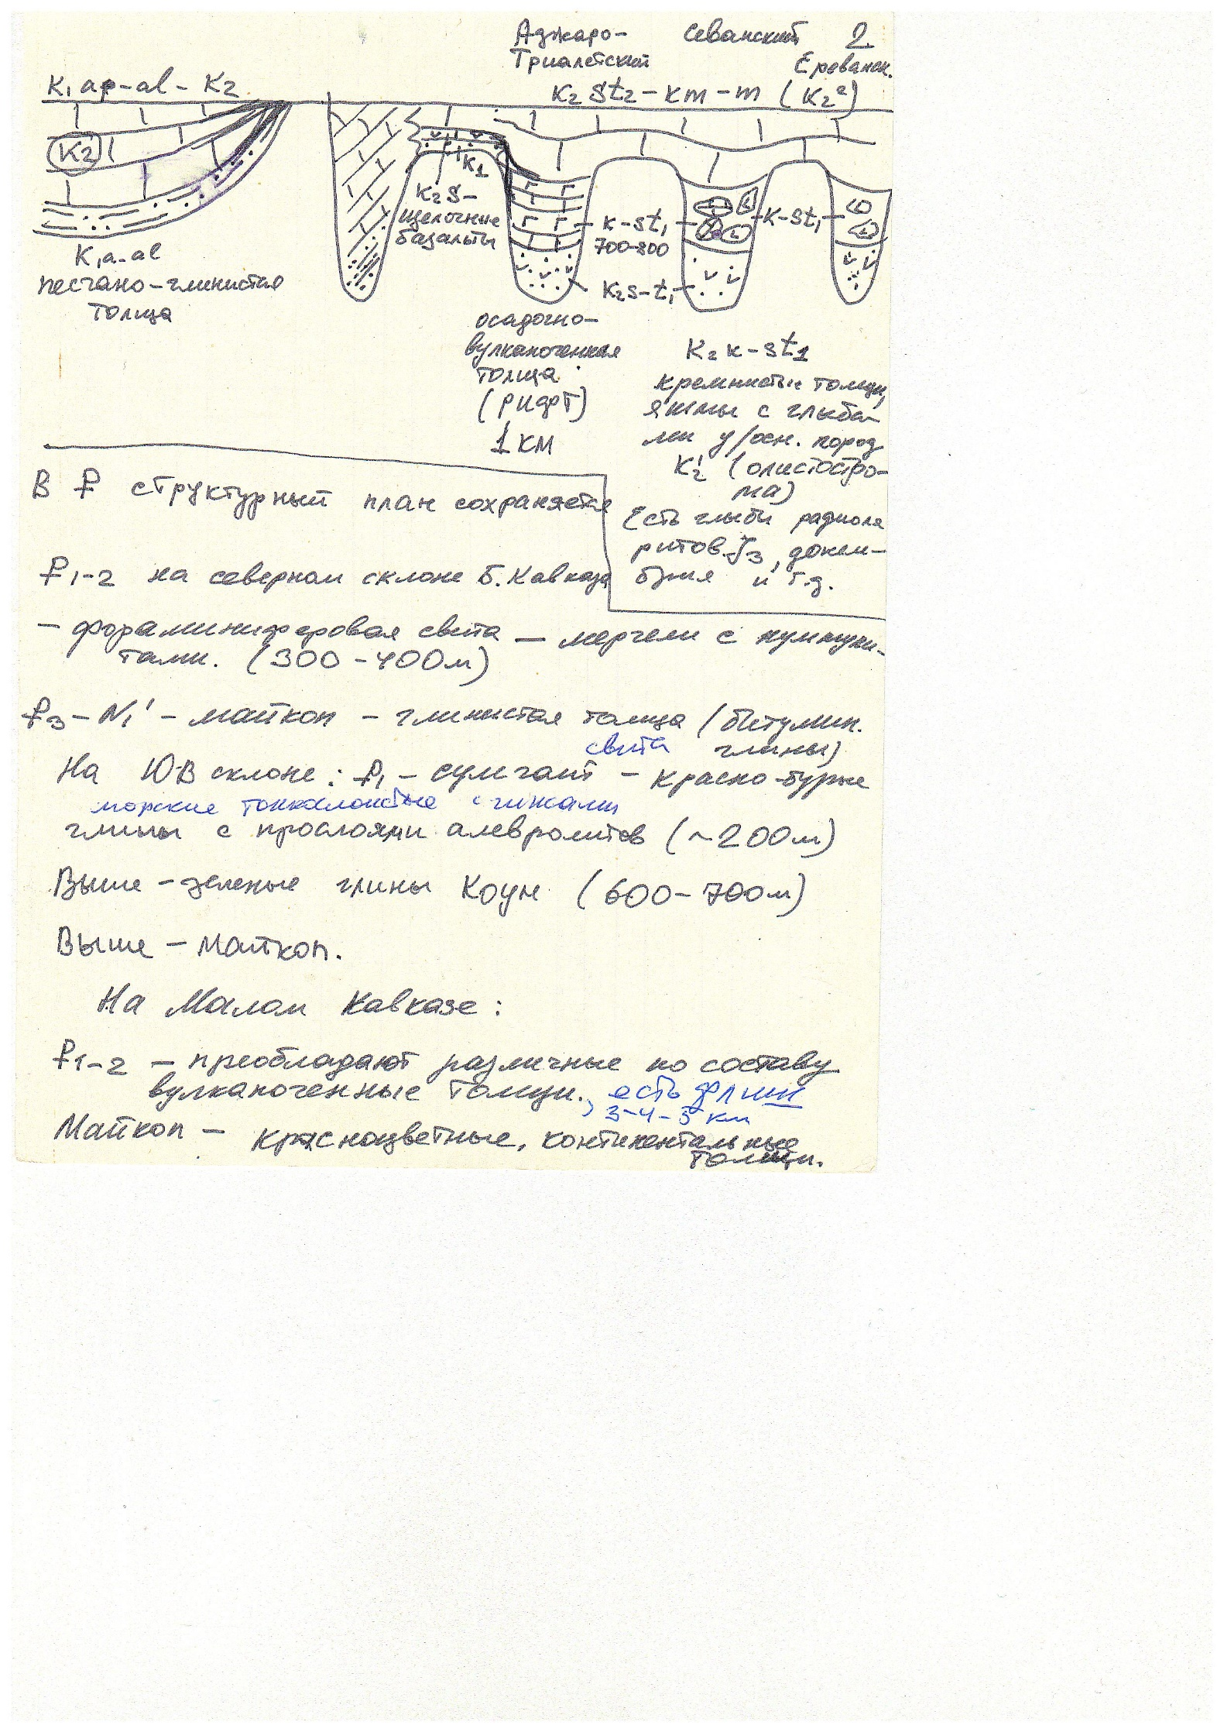
Геосинклинальный комплекс

Slide 20
На сегодня все…
Будьте здоровы!!!

